Slide 1

React入门

Slide 2
目录
安装React
JSX内置表达式
React组件
React多组件嵌套
生命周期

Slide 3
1.1 安装Node.js
一直以来，我们深深喜爱着的方式，也是习惯了的方式是需要哪个js，就在页面`<script src="xx.js"></script>`，然后需要把js引入到文档底部来加速渲染页面。
所以小伙伴们肯定希望学习react从引入react.js开始，然后自己写个index.js或者demo.js来引入。我们还得引入`<script src="https://cdn.bootcss.com/babel-standalone/6.22.1/babel.min.js"></script>`，但自己引入的index.js需要这么写`<script type="text/babel" src="index.js">`这么做是希望浏览器能够认识我们接下来要学习的react的写法。他加入的jsx的语法糖，含有es6的招式，所以旧版本浏览器不认识。react没有ajax功能，所以我们想引入jQuery.js，我们还想引入bootstrap.css。
是不是发现学习react也挺简单的，其实不然。你会发现还是跑不起来，因为他需要服务器支撑，我们再把搭建好的react demo放到tomcat下面，然后就问localhost:8080/reactdemo/index.html 然后就跑起来了。
虽然跑起来了，以上的我们留恋的学习姿势是错误的，是不符合当下形式的。
使用node.js，我们就可以使用标准的软件开发流程：
本地开发
静态代码检查
单元测试
合并进入主干
自动构建
自动发布
而且集成webpack等自动化工具之后，我们无需考虑浏览器对js代码的兼容性等问题，而且将react的渲染工作提前了，不需要再运行时解析，大大提高了效率。

Slide 4
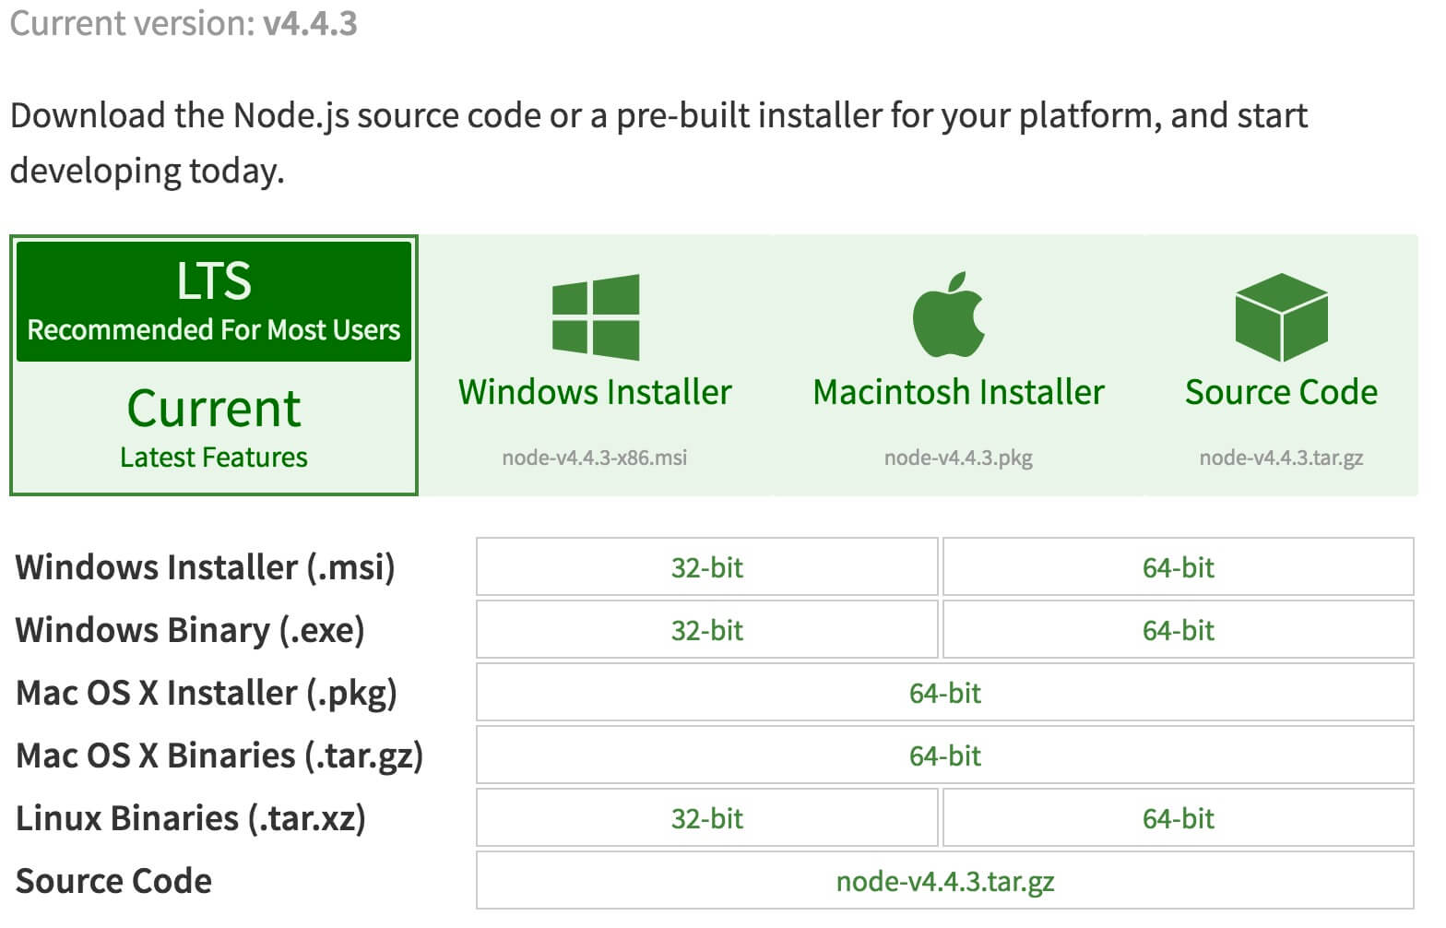
1.1.1 安装Node.js
Node.js安装包及源码下载地址为：https://nodejs.org/en/download/。

Slide 5

1.1.2 npm的使用场景及升级
NPM常见的使用场景有以下几种：
允许用户从NPM服务器下载别人编写的第三方包到本地使用。
允许用户从NPM服务器下载并安装别人编写的命令行程序到本地使用。
允许用户将自己编写的包或命令行程序上传到NPM服务器供别人使用。
通过输入 "npm -v" 来测试是否成功安装。命令如下，出现版本提示表示安装成功:
使用npm install npm -g 来升级到最新版的npm

Slide 6
1.1.3 使用npm命令安装模块
npm 安装 Node.js 模块语法格式如下：
$ npm install <Module Name>
以下实例，我们使用 npm 命令安装常用的 Node.js web框架模块 express:
$ npm install express
安装好之后，express 包就放在了工程目录下的 node_modules 目录中，因此在代码中只需要通过 require('express') 的方式就好，无需指定第三方包路径。
var express = require('express');

Slide 7

1.1.4 全局安装与本地安装
本地安装
1. 将安装包放在 ./node_modules 下（运行 npm 命令时所在的目录），如果没有 node_modules 目录，会在当前执行 npm 命令的目录下生成 node_modules 目录。
2. 可以通过 require() 来引入本地安装的包。
全局安装
1. 将安装包放在 /usr/local 下或者你 node 的安装目录。
2. 可以直接在命令行里使用。
npm 的包安装分为本地安装（local）、全局安装（global）两种，从敲的命令行来看，差别只是有没有-g而已

Slide 8
1.1.5 Package.json
package.json 位于模块的目录下，用于定义包的属性。
通常使用npm init来生成package.json，其中声明了开发者，以及依赖库等相关信息，完成后，其他人可以直接通过npm install来直接生成你所定义的开发环境，而不需要重新配置

Slide 9
1.1.6 Package.json属性说明
Package.json 属性说明
name - 包名。
version - 包的版本号。
description - 包的描述。
homepage - 包的官网 url 。
author - 包的作者姓名。
contributors - 包的其他贡献者姓名。
dependencies - 依赖包列表。如果依赖包没有安装，npm 会自动将依赖包安装在 node_module 目录下。
repository - 包代码存放的地方的类型，可以是 git 或 svn，git 可在 Github 上。
main - main 字段是一个模块ID，它是一个指向你程序的主要项目。就是说，如果你包的名字叫 express，然后用户安装它，然后require("express")。
keywords - 关键字

Slide 10



1.1.7 升级、卸载模块
卸载模块
我们可以使用以下命令来卸载 Node.js 模块。
更新模块
我们可以使用以下命令更新模块：
搜索模块
使用以下来搜索模块：

Slide 11
1.2.1 安装React
安装成功node.js后，我们就可以安装用官方提供的create-react-app，然后用它来安装react
npm install -g create-react-app
create-react-app hello-world
通过官方提供的安装方式，我们安装好之后，会是一个hello world的事例,我们接下来就可以在这个基础上直接进行react的相关开发，而不用去考虑如何搭建开发环境了，这个官方事例使用的是 webpack, Babel and ESLint，可以通过如下命令来启动：
//开发模式
npm run start（注：命令是start的话，可以省略run，即可以写成：npm start）
//打包发布
npm run build
//模块测试
npm run test
//语法检测
npm run eject

Slide 12
1.2.2 目录结构说明
node_modules
node.js模块库，开发中使用的模块，均在这个文件夹下，比如react
public
公共资源库，此文件夹下存放的是一些公共资源文件，比如index.html，比如图片文件等 在react开发中，index.html这个入口文件一般写好后就无需修改了
src
开发目录，我们的所有开发都会在这个目录下进行，一般会按照个人习惯划分目录，详细的目录划分，我们在dva实战中在讲解
.gitignore
github忽略文件，比如node_moudles这个文件夹，它本身是通过package.json中配置，通过npm安装生成的，并不需要我们保存和维护，所以保存这个文件夹到github上是不明智的，一般情况下，我们不想上传到github上的文件夹、文件都通过此文件进行配置
package.json
node.js声明文件，定义了这个项目所需要的各种模块,以及项目的配置信息(比如名称、版本、许可证等元数据)。
README.md
说明文件，一般放在根目录，用来说明项目的内容以及启动方式等。

Slide 13
2. JSX内置表达式
React 使用 JSX 来替代常规的 JavaScript。 JSX 是一个看起来很像 XML 的 JavaScript 语法扩展。 我们不需要一定使用 JSX，但它有以下优点：
JSX 执行更快，因为它在编译为 JavaScript 代码后进行了优化。
它是类型安全的，在编译过程中就能发现错误。
使用 JSX 编写模板更加简单快速。
注意1：如果不是通过webpack打包，而是通过html引入的话，script 必须使用<script type="javasript/jsx"></javasript>才能让html正确的加载到react的语法，当然，为了更好的体验，本章我们特意使用了html引入的方式来学习，而不是webpack打包，同时需要注意的是，我们并没有使用<script type="javasript/jsx"></javasript>,而是使用了<script type="text/babel"></script>，是因为既然我们学习了ES6的语法，那么就尽可能的使用它来记住它。
注意2：由于 JSX 就是 JavaScript，一些标识符像 class 和 for 不建议作为 XML 属性名。作为替代，React DOM 使用 className 和 htmlFor 来做对应的属性。

Slide 14
2.1 使用JSX
JSX 看起来类似 HTML ，我们可以看下实例:
我们可以在以上代码中嵌套多个 HTML 标签，但是需要使用一个 div 元素包裹它，来保证返回值永远只有一个元素,如果向下面这样写,就会发生错误:
同级的元素有三个 h1、h2、p这样React无法区分哪个是顶级元素，会报错。
ReactDOM.render(
<div>
<h1>React教程</h1>
<h2>欢迎学习 React</h2>
<p data-myattribute = "somevalue">这是属于React的Hello World!</p>
</div>
,
document.getElementById('example')
);
//错误的示例
ReactDOM.render(
<h1>React教程</h1>
<h2>欢迎学习 React</h2>
<p data-myattribute = "somevalue">这是一个很不错的 JavaScript 库!</p>
,
document.getElementById('example')
);

Slide 15
2.2 JavaScript 表达式
我们可以在 JSX 中使用 JavaScript 表达式。表达式写在花括号 {} 中。实例如下：
在 JSX 中不能使用 if else 语句，但可以使用 conditional (三元运算) 表达式来替代。以下实例中如果变量 i 等于 1 浏览器将输出 true, 如果修改 i 的值，则会输出 false.
ReactDOM.render(
<div>
<h1>{1+1}</h1>
</div>
,
document.getElementById('example')
);
ReactDOM.render(
<div>
<h1>{i == 1 ? 'True!' : 'False'}</h1>
</div>
,
document.getElementById('example')
);

Slide 16
2.3 样式
React 推荐使用内联样式。我们可以使用 camelCase 语法来设置内联样式. React 会在指定元素数字后自动添加 px 。以下实例演示了为 h1 元素添加 myStyle 内联样式：
var myStyle = {
fontSize: 100,
color: '#FF0000'
};
ReactDOM.render(
<h1 style = {myStyle}>React教程</h1>,
document.getElementById('example')
);

Slide 17
2.4 注释
注释需要写在花括号中，实例如下：
ReactDOM.render(
<div>
<h1>React教程</h1>
{/*注释...*/}
</div>,
document.getElementById('example')
);

Slide 18
2.5 数组
JSX 允许在模板中插入数组，数组会自动展开所有成员：
var arr = [
<h1>React教程</h1>,
<h2>学的不仅是技术，更是梦想！</h2>,
];
ReactDOM.render(
<div>{arr}</div>,
document.getElementById('example')
);

Slide 19
3 React 组件
如何使用组件使得我们的应用更容易来管理。 上一章使用了html引入的方式来开发，但是实际开发中，我们并不会用这么low的方式，而是使用webpack打包的方式，让代码更加优雅，更加便于维护。 接下来的章节中，我们将要统一使用这种模式来开发。

Slide 20
3.1 Hello World
接下来我们是用组件来封装Hello World
首先import react库，然后定义了HelloWorld这个组件，并使用export暴露出去。 所有组件类都必须有自己的 render 方法，用于输出组件。
//组件
import React from 'react';
class HelloWorld extends React.Component{
render(){
return (
<div>Hello World,{this.props.name}</div>
);
}
}
export default HelloWorld;

Slide 21
接下来就是在index.js中使用组件：
这里我们同时使用了react-dom，所以也引入了react-dom，HelloWorld的引入方式同react一样，只不过需要注意路径正确。 在<HelloWorld name="yang.xiaolong" />中把name这个属性传递给了子组件，然后在子组件中通过this.props.name获取。
注意，组件类的第一个字母必须大写，否则会报错，比如HelloWorld不能写成helloWorld。另外，组件类只能包含一个顶层标签，否则也会报错。
import React from 'react';
import ReactDOM from 'react-dom';
import HelloWorld from './component/HelloWorld';
import './index.css';
ReactDOM.render(
<HelloWorld name="yang.xiaolong" />,
document.getElementById('root')
);

Slide 22
3.2 多嵌套组件
单个组件完成后，接下来就可以解决如何组合使用组件，如何套用组件了 首先定义组件，先定义两个同级的子组件：
//FirstChildComponent.js
import React from 'react';
class FirstChildComponent extends React.Component{
render(){
return <div>这个是组件一，父组件传过来的值为: <span style={{color:'red'}}>{this.props.name}</span></div>;
}
}
export default FirstChildComponent;
//SecondChildComponent.js
import React from 'react';
import GrandsonComponent from './GrandsonComponent';
class SecondChildComponent extends React.Component{
render(){
return (
<div>
<div>这个是组件二，父组件传过来的值为: <span style={{color:'red'}}>{this.props.name}</span></div>
<h5>子组件里面依然可以嵌套组件：</h5>
<GrandsonComponent name={this.props.name} />
</div>
);
}
}
export default SecondChildComponent;

Slide 23
上面代码中，我们在组件二中，又做了一层嵌套，给子组件又嵌套了一层子组件，其中的属性name，依然从顶级的父组件中传入
//GrandsonComponent.js
import React from 'react';
class GrandsonComponent extends React.Component{
render(){
return (
<div>这个是“子-子组件”，“父-父组件”传过来的值为: <span style={{color:'red'}}>{this.props.name}</span></div>
);
}
}
export default GrandsonComponent;

Slide 24
我们将这个组件嵌套进了组件二中，这样，就有了同级的组件嵌套以及多级的组件嵌套了，然后写一个父组件，将组件一、二组合进来：
import React from 'react';
import FirstChildComponent from './FirstChildComponent';
import SecondChildComponent from './SecondChildComponent';
class ParentComponent extends React.Component{
render(){
return (
<div>
<h1>这是父组件的页面</h1>
<h3>这里嵌套了第一个子组件：</h3>
<FirstChildComponent name="父组件的值-1" />
<h3>这里嵌套了第二个子组件：</h3>
<SecondChildComponent name="父组件的值-2" />
</div>
);
}
}
export default ParentComponent;

Slide 25
接下来就可以在index.js中使用了
import React from 'react';
import ReactDOM from 'react-dom';
import ParentComponent from './component/ParentComponent';
import './index.css';
ReactDOM.render(
<ParentComponent/>,
document.getElementById('root')
);

Slide 26
3.3 组件的三种写法
上述代码，我们只使用了一种形式，但是实际上，从0.14版本以后，React官方推出了一种新的组件写法：无状态组件，写法如下：
这种写法不仅减少了大量冗余的代码，精简至只有一个render方法，大大的增强了编写一个组件的便利，而且还会提升React的性能。
import React from 'react';
import FirstChildComponent from './FirstChildComponent';
import SecondChildComponent from './SecondChildComponent';
const ParentComponent = () =>(
<div>
<h1>这是父组件的页面</h1>
<h3>这里嵌套了第一个子组件：</h3>
<FirstChildComponent name="父组件的值-1" />
<h3>这里嵌套了第二个子组件：</h3>
<SecondChildComponent name="父组件的值-2" />
</div>
)
export default ParentComponent;

Slide 27
2.2 组件的三种写法
我们可以在 JSX 中使用 JavaScript 表达式。表达式写在花括号 {} 中。实例如下：
在 JSX 中不能使用 if else 语句，但可以使用 conditional (三元运算) 表达式来替代。以下实例中如果变量 i 等于 1 浏览器将输出 true, 如果修改 i 的值，则会输出 false.
ReactDOM.render(
<div>
<h1>{1+1}</h1>
</div>
,
document.getElementById('example')
);
ReactDOM.render(
<div>
<h1>{i == 1 ? 'True!' : 'False'}</h1>
</div>
,
document.getElementById('example')
);

Slide 28
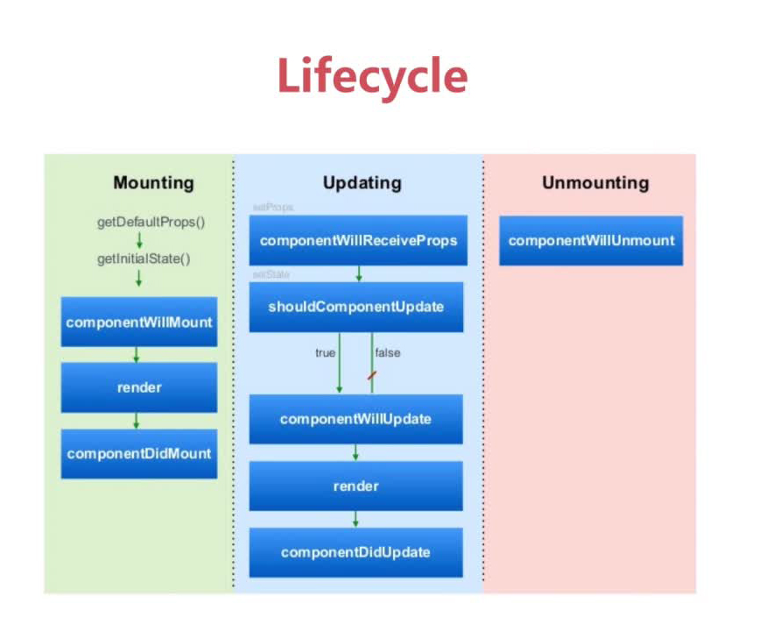
4 组件的生命周期
组件的生命周期可分成三个状态：
Mounting：已插入真实 DOM
Updating：正在被重新渲染
Unmounting：已移出真实 DOM
如图所示：

Slide 29
4.1 五种处理函数
React 为每个状态都提供了两种处理函数，will 函数在进入状态之前调用，did 函数在进入状态之后调用，三种状态共计五种处理函数。
此外，React 还提供两种特殊状态的处理函数。
//在渲染前调用,在客户端也在服务端。
componentWillMount()
//在第一次渲染后调用，只在客户端。之后组件已经生成了对应的DOM结构，可以通过this.getDOMNode()来进行访问。 如果你想和其他JavaScript框架一起使用，可以在这个方法中调用setTimeout, setInterval或者发送AJAX请求等操作(防止异部操作阻塞UI)。
componentDidMount()
//在组件接收到新的props或者state但还没有render时被调用。在初始化时不会被调用。
componentWillUpdate(object nextProps, object nextState)
//在组件完成更新后立即调用。在初始化时不会被调用。
componentDidUpdate(object prevProps, object prevState)
//在组件从 DOM 中移除的时候立刻被调用。
componentWillUnmount()
//在组件接收到一个新的prop时被调用。这个方法在初始化render时不会被调用。
componentWillReceiveProps(object nextProps)：已加载组件收到新的参数时调用
//返回一个布尔值。在组件接收到新的props或者state时被调用。在初始化时或者使用forceUpdate时不被调用。 可以在你确认不需要更新组件时使用。
shouldComponentUpdate(object nextProps, object nextState)：组件判断是否重新渲染时调用

Slide 30
4.2 Mounted阶段
看下面的示例代码：
打开控制台，就能够看到Mounted阶段的执行顺序，关于state和props的区别，我们会单独开一个章节来学习，这里只需要简单的区分为：props为父组件传递过来的参数，一般不能再当前组件上修改，state属于当前组件自己的属性，可以修改。
import React from 'react';
class Mounted extends React.Component{
constructor(props) {
super(props);
this.state = {date: new Date().getTime()};
}
componentDidMount(){
console.log('componentDidMount()');
}
componentWillMount(){
console.log('componentWillMount()');
}
render(){
console.log('开始执行render()');
return div>Hello World，props:{this.props.name},state:{this.state.date}</div>;
}
}
export default Mounted;

Slide 31
4.3 update阶段
看下面的代码： 首先写一个子组件，用来接收props
import React from 'react';
export default class TextComponent extends React.Component {
componentWillMount() {
console.log('Component WILL MOUNT!')
}
componentDidMount() {
console.log('Component DID MOUNT!')
}
componentWillReceiveProps(newProps) {
console.log('Component WILL RECEIVE PROPS!')
}
shouldComponentUpdate(newProps, newState) {
if (newProps.myNumber <= 10) {return true;} else {return false;}
}
componentWillUpdate(nextProps, nextState) {
console.log('Component WILL UPDATE!');
}
componentDidUpdate(prevProps, prevState) {
console.log('Component DID UPDATE!')
}
componentWillUnmount() {
console.log('Component WILL UNMOUNT!')
}
render() {
return (
<div>h3>{this.props.myNumber}</h3></div>
);
}
}

Slide 32
这里我们将定义class和export写在一起了，是因为我们只有这么一个class需要export，如果存在多个的话，不建议这么写，会造成逻辑不清晰 接下来，来编写Update测试：
初始化 state ， setNewnumber 用于更新 state。 state的更新，会触发子组件TextComponent的重新渲染，由此可以在TextComponent中查看生命周期。 同时我们对shouldComponentUpdate做了处理，来理解React的性能优化，我们假定一个条件（num>=10）以后，为了性能，就不在进行render渲染了。
import React from 'react';
import TextComponent from './TextComponent';
class Update extends React.Component {
constructor(props) {
super(props)
this.state = {
data: 0
}
}
setNewNumber() {
this.setState({data: this.state.data + 1})
}
render() {
return (
<div>
<button onClick={this.setNewNumber.bind(this)}>点击计数</button>
<TextComponent myNumber={this.state.data}/>
</div>
);
}
}
export default Update;

Slide 33
4.4 UnMount阶段
为了便于测试，我们继续使用TextComponent，之前其实已经在这个组件中加入了代码，只不过该组件并未执行Unmount，所以没有执行而已：
接下来我们来看Unmount的例子
componentWillUnmount() {
console.log('Component WILL UNMOUNT!')
}
import React from 'react';
import TextComponent from './TextComponent';
class UnMounted extends React.Component{
constructor(props){
super(props)
this.state = {isUnMounted: true};
}
hanldeChange(){
this.setState({isUnMounted:!this.state.isUnMounted})
}
render(){
console.log('开始执行render()');
return (
<div>
{this.state.isUnMounted?<div>去掉了TextComponent组件</div>:<TextComponent myNumber="这是TextComponent组件" />}
<div><button onClick={this.hanldeChange.bind(this)}>点击切换</button></div>
</div>
);
}
}
export default UnMounted;

